Slide 1
الفصل الثالث
العائد والمخاطرة
Risk and Return
تقييم قرارات الاستثمار

Slide 2
مخاطرة المحفظة
Risk of a Portfolio
ان مخاطرة اي موجود منفرد يجب ان لا ينظر اليه بصورة مستقلة عن باقي الموجودات ، فالاستثمارات الجديدة يجب ان تقيم في ضوء تاثيرها على عائد ومخاطرة موجودات المحفظة.

Slide 3
مخاطرة المحفظة
Risk of a Portfolio
عائد المحفظة والانحراف المعياري : ان عوائد المحفظة هي المعدل الموزون لعوائد الموجودات المفردة التي تشكل المحفظة والمعادلة الاتية هي لايجاد عوائد المحفظة.
حيث ان :
wi: وزن الموجود من قيمة المحفظة الكلية.
ri: عائد المحفظة.
∑wi=1 والذي يعني ان مجموع نسبة الموجودات في المحفظة تساوي 100%.
ان الانحراف المعياري لعوائد المحفظة يمكن ايجادها من خلال تطبيق المعادلة الخاصة بالانحراف المعياري لموجود منفرد. ومعادلة الانحراف المعياري المذكورة سابقا يمكن استخدامها لاستخراج مخاطرة المحفظة.

Slide 4
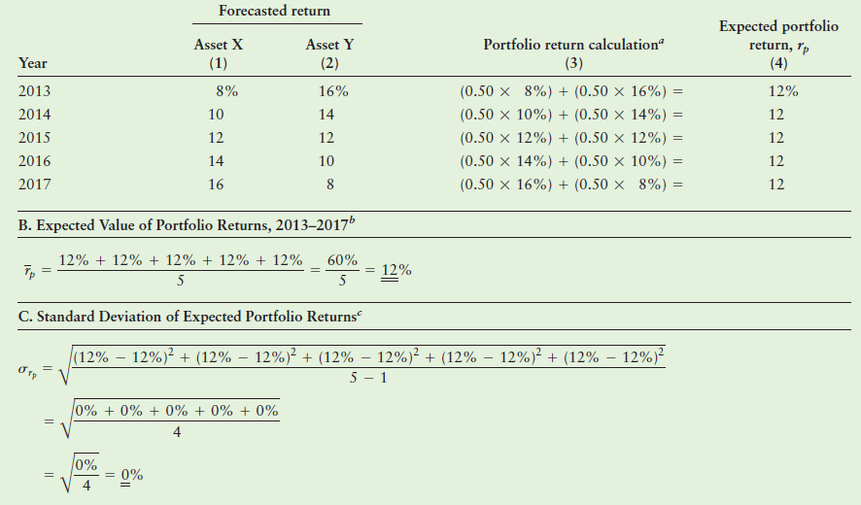
مخاطرة المحفظة
Risk of a Portfolio

Slide 5
مخاطرة المحفظة
Risk of a Portfolio
الارتباط : CORRELATION
هو مقياس احصائي للعلاقة ، اذا وجدت بين سلسلة من الاعداد التي تمثل بيانات او نوع من العوائد الى اي بيانات او عوائد اخرى ،واذا تحركت سلسلتين من الارقام بنفس الاتجاه فانهما يرتبطان بصورة ايجابية ،واذا كانت السلسلتان تتحركان باتجاه معاكس فانهما يرتبطان بصورة سلبية.
ان درجة الارتباط يتم قياسها بمعامل الارتباط والذي يقع قيمته بين (+1) للارتباط التام الموجب و(-1) للارتباط السالب التام.

Slide 6
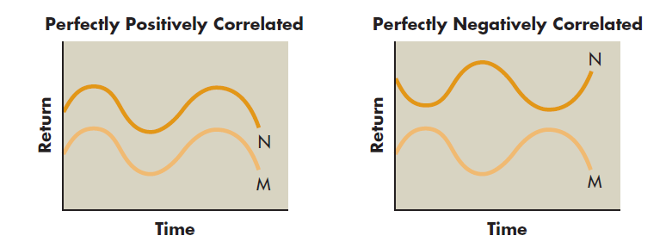
مخاطرة المحفظة
Risk of a Portfolio
ويوضح الشكل الاتي السلسلتان M ، N. فالسلاسل المرتبطة بصورة موجبة تتحركان معا وبصورة مشابهة تماما، والسلاسل المرتبطة بصورة سالبة تتحرك باتجاهات متعاكسة تماما.

Slide 7
مخاطرة المحفظة
Risk of a Portfolio
التنويع : DIVERSIFICATION
يمثل التنويع العنصر الاساسي في نظرية المحفظة ويكمن تعريفه بانه ”عملیة دمج الموجودات في محفظه واحده بھدف تقلیل المخاطره الكلیة دون التضحیة بالعائد“.
ان مفهوم الارتباط ضروري لتقليل مخاطرة المحفظة ، فمن الافضل جمع اواضافة الموجودات الى المحفظة والتي تمتلك ارتباطا سالبا (او موجبا منخفضا).
ان جمع الموجودات التي تمتلك ارتباطا سالبا يمكن ان يقلل التقلب الكلي في العوائد.

Slide 8
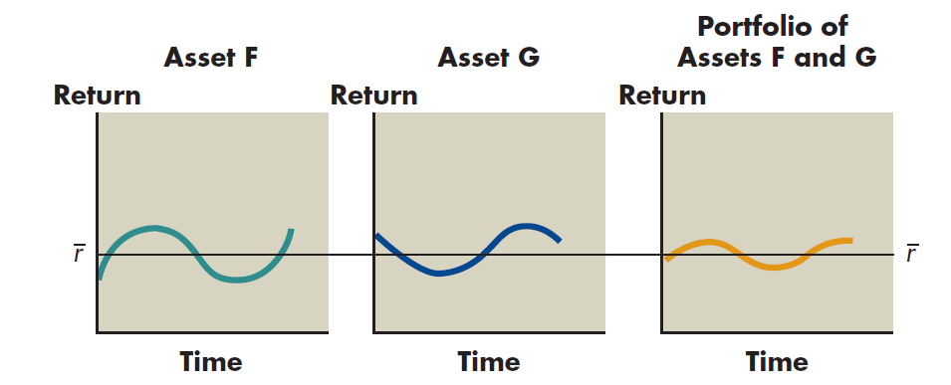
مخاطرة المحفظة
Risk of a Portfolio
يوضح الشكل الاتي بان المحفظة التي تتضمن موجودين يرتبطان بصورة سلبية هما G ، F وكلاهما يمتلكان نفس العائد المتوقع ، فان المحفظة المتكونة منهما ستمتلك ايضا نفس العائد المتوقع ولكن بمخاطرة اقل (التقلب لاي من الموجودين بصورة منفردة).

Slide 9
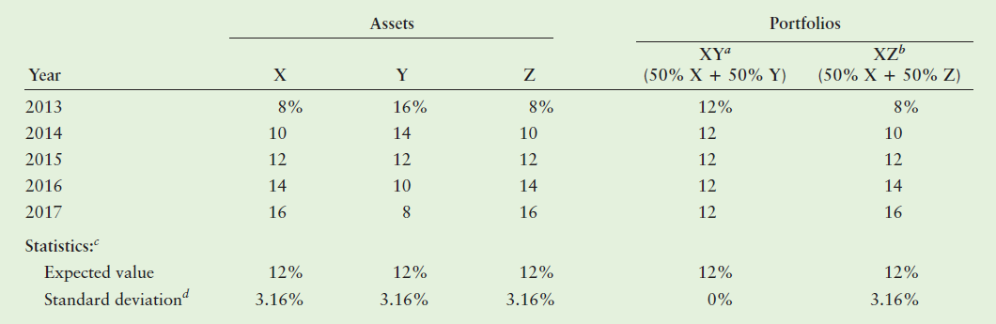
مخاطرة المحفظة
Risk of a Portfolio

Slide 10
مخاطرة المحفظة
Risk of a Portfolio
الارتباط ، التنويع ، العائد والمخاطرة
بصورة عامة كلما كان الارتباط منخفضا بين عوائد الموجودات كلما ادى ذلك الى تخفيض المخاطرة بواسطة التنويع. لذلك فان كمية المخاطرة التي يمكن تخفيضها من خلال التنويع تعتمد على درجة الارتباط.
حتى ولم يكن الموجودين مرتبطين بصورة سالبة ،فان الارتباط الموجب الاقل بينهما ،سيؤدي الى تقليل المخاطرة. ان عوائد بعض الموجودات تكون غير مرتبطة ببعضها اي انه لا يوجد تداخل بين عوائدها ،ان جمع هذه الموجودات مع بعضهما في المحفظة يمكن ان يقلل من المخاطرة ايضا ،ولكن ليس بنفس درجة فاعلية جمع الموجودات المرتبطة بصورة سالبة وانما بدرجة اكثر فاعلية من جمع الموجودات المرتبطة بصورة موجبة.

Slide 11
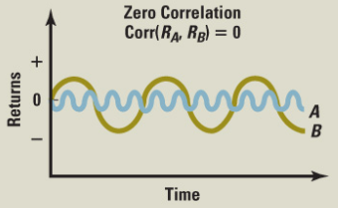

Slide 12
مخاطرة المحفظة
Risk of a Portfolio
ان خلق المحظة من خلال جمع الموجودين بارتباط تام موجب لا يمكن ان يقلل من المخاطرة الكلية للمحظة بصورة ادنى من مخاطرة الموجود الاقل مخاطرة. اما المحفظة التي تجمع بين موجودين بارتباط اقل من التام الموجب فانها يمكن ان تقلل المخاطرة الكلية الى مستوى ادنى من المخاطرة المنفردة لاي من موجوداتها وقد يكون هذا المستوى مساويا للصفر.

Slide 13
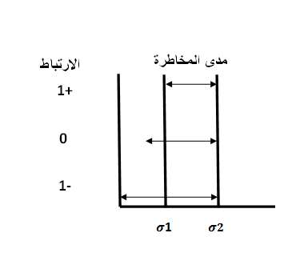
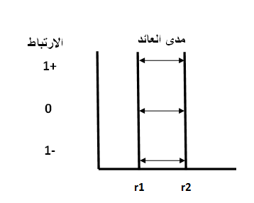
العائد والمخاطره في حالات الارتباط المختلفة

Slide 14
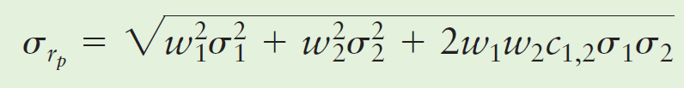




مخاطرة المحفظة
Risk of a Portfolio
كما يمكن قياس مخاطرة المحفظة المتكونة من موجودين من خلال المعادلة الاتية :
C1,2: الارتباط بين الموجود (1) والموجود (2).
ويمكن استخراج معامل الارتباط بين موجودين وفق المعادلة الاتية :
COV1,2: التباين المشترك بين الموجود (1)
والموجود (2).
ويمكن استخراج التباين المشترك بين موجودين
من خلال المعادلة الاتية :
كما يمكن استخراج الوزن النسبي لكل موجود داخل المحفظة المتكونة من موجودين من خلال الاتي المعادلة الاتية :

Slide 15

مخاطرة المحفظة
Risk of a Portfolio
اما المحفظة المتكونة من عدد N من الموجودات فيتم قياس مخاطرتها بالمعادلة الموسعة للانحراف المعياري الاتية :
Wi : النسبة المستثمرة في الموجود (i)
Wj : النسبة المستثمرة في الموجود (j)
Ci,j: معامل الارتباط بين الموجودين i ، j
N : عدد الاسهم في المحفظة

Slide 16
مخاطرة المحفظة
Risk of a Portfolio
انواع التنويع : ان اصل مصطلح التنويع هو التنوع. والتنوع في مجال الاستثمارات المالية هو توزيع راس المال المخصص للاستثمار على عدد من الاستثمارات
التنويع البسيط : وھو عملیة اضافة ورقة مالیة الى ورقة مالیة اخرى او مجموعة اوراق مالیة دون الاعتماد على معیارمحدد لاضافة ھذه الورقة وبالتالي فانه لیس بالضروره ان یؤدي ھذا النوع من التنویع الى تخفیض مخاطرة المحفظة بل قد یؤدي الى زیادتھا في بعض الاحیان عندما یتم اختیار ورقة مالیة غیر مناسبة وفقا لمواصفات العائد والمخاطره.
و يكون التنويع بسيطا عندما يستثمر بكميات متساوية من الاموال في عدد من الاوراق المالية المختلفة.وعندما تكون تباينات العوائد (مقياس لمخاطرتها) متساوية في جميع الموجودات فان مخاطرة المحفظة المنوعة عشوائيا تساوي تباين اي من هذه الاستثمارات مقسوما على عددها. فمخاطرة المحفظة في هذه الحالة تننخفض الى النصف عندما تكون المحفظة مكونة من موجودين وقد وزعت بينهما الاموال بالتساوي. وتنخفض المخاطرة الى الربع عندما تكون المحفظة مكونة من اربعة موجودات متساوية الاوزان. ويعني التنويع البسيط ايضا ان المحفظة المكونة من 200 موجود مختلف هي اكثر تنوعا بمقدار 10 مرات من محفظة مكونة من 20 موجود مختلف فقط.
المبدا الذي يقوم عليه التنويع البسيط ، ان زيادة حجم المحفظة يؤدي الى تخفيض مخاطرتها مخاطرتها من دون قياس لمقدار الانخفاض في المخاطرة اذ يتم اختيار الموجودات يتم بصورة عشوائية لذلك يطلق عليه التنويع العشوائي.

Slide 17
مخاطرة المحفظة
Risk of a Portfolio
التنويع الكفوء : بينت نظرية المحفظة الحديثة ان عائد المحفظة هو المعدل الموزون لعوائد الاوراق المالية المكونة فيها.و ان تخفيض مخاطرة المحفظة لا يعتمد بشكل كبير على زيادة حجم المحفظة بل يعتمد على الارتباط بين عوائد مختلف الاوراق المالية في المحفظة.وكلما انخفضت قيمة معامل الارتباط كلما زادت الفائدة المتحققة من التنويع. لذلك فان التنويع البسيط يهدف الى الوصول الى افضل مبادلة بين العائد والمخاطرة فعندما تكون هناك مبادلة صحيحة فليس من الضروري ان تكون مخاطرة المحفظة في ادنى مستوياتها.

Slide 18
المحفظة الكفؤة efficient portfolio
المحفظة الكفوءة : وهي المحفظة التي تعظم العوائد عند مستوى معين من المخاطرة ،او تخفض المخاطرة عند مستوى معين من العوائد.

Slide 19
